Slide 1
Magnetické
vlastnosti látok
opakovanie
9. ročník
Mgr. Lenka Ferjaková

Slide 2
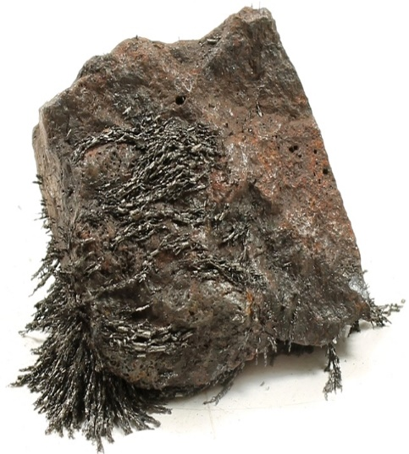
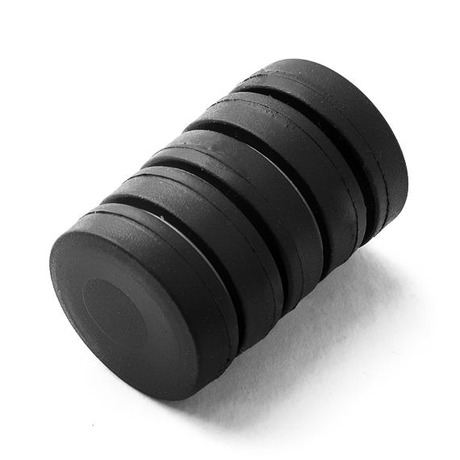
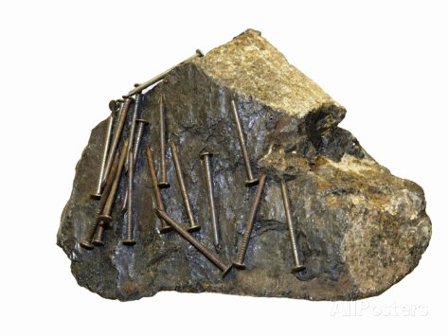
ČO JE MAGNET?
Magnet je teleso, ktoré pôsobí magnetickou silou najmä na predmety zo železa, ale aj z iných kovov.
Magnety poznáme:
Prírodné (magnetovec) Umelé (školské magnety)

Slide 3
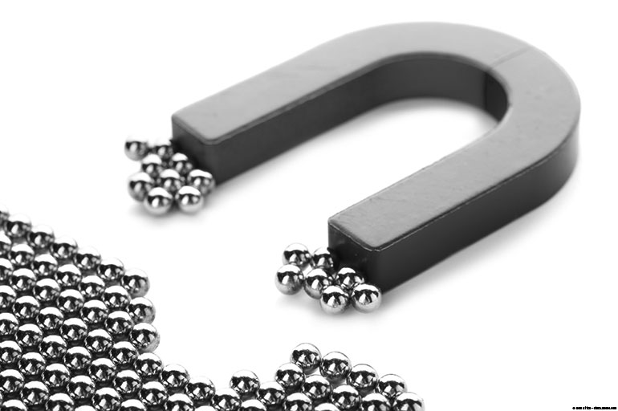
VLASTNOSTI MAGNETU
Materiály, ktoré sa priťahujú k magnetom nazývame feromagnetické látky – patrí k nim napr. železo, nikel, kobalt, ako aj zliatiny alebo zlúčeniny týchto kovov.
Nemagnetické látky - všetky nekovové materiály (drevo, plasty, papier, sklo, ...), ale aj mnohé kovy – zlato, meď, striebro, olovo, ...

Slide 4
ČASTI MAGNETU
neutrálne pásmo
S
N
južný
magnetický pól
(S – south)
severný
magnetický pól
(N - north)

Slide 5
VLASTNOSTI MAGNETU
súhlasné póly - odpudzujú sa
nesúhlasné póly - priťahujú sa

Slide 6
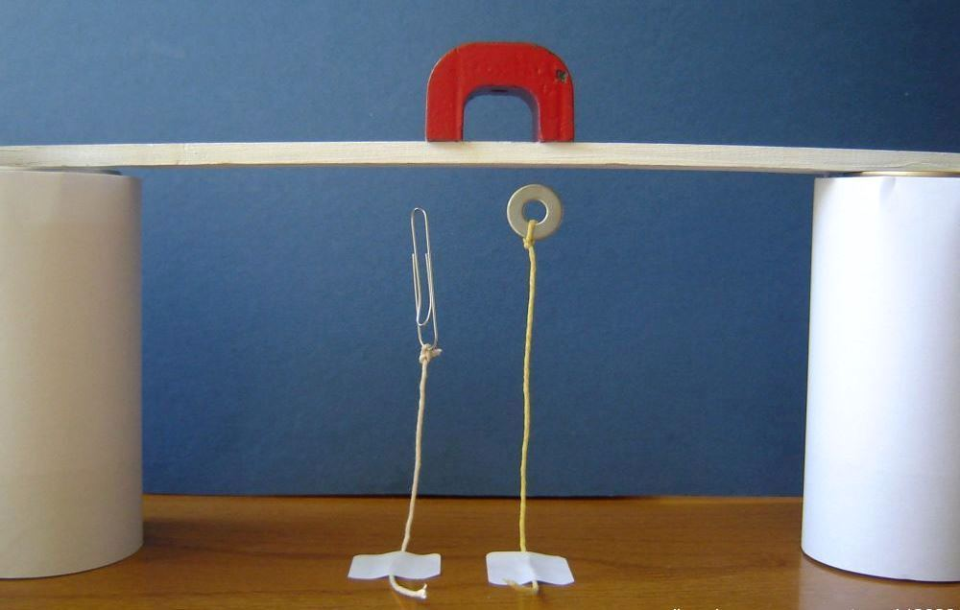
MAGNETICKÉ POLE
V okolí magnetu je magnetické pole, ktoré sa prejavuje pôsobením magnetickej sily na feromagnetické predmety aj bez dotyku.

Slide 7
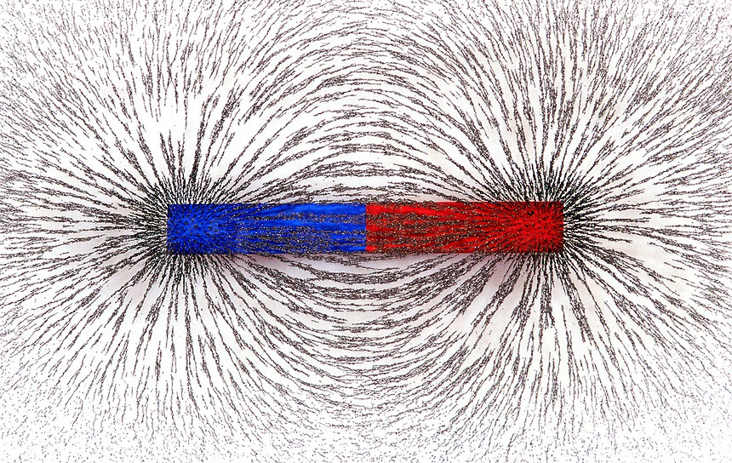
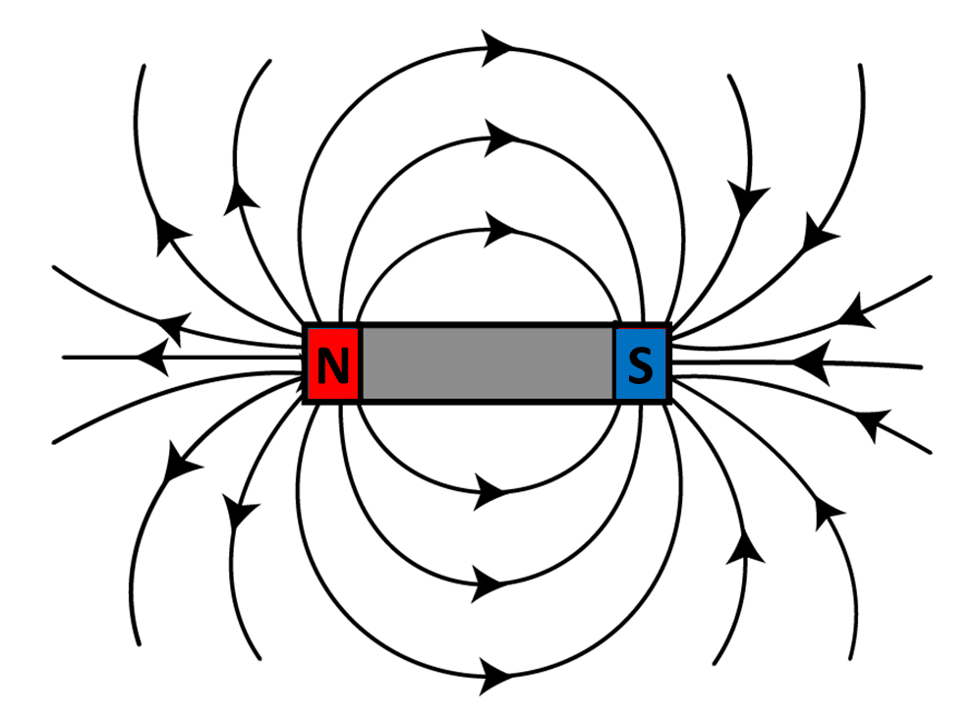
MAGNETICKÉ POLE
Čiary, ktoré znázorňujú smer silového pôsobenia magnetického poľa magnetu nazývame indukčné čiary.

Slide 8
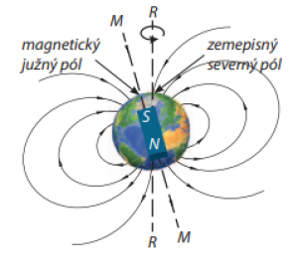
MAGNETICKÉ POLE ZEME
Naša Zem je obrovský guľový magnet – okolo Zeme je magnetické pole. Aj Zem má magnetické póly.

Slide 9
KOMPAS
Magnetické pole Zeme využíva aj človek pri orientácii v teréne – používa na to kompas alebo buzolu.
Kompas je zariadenie určené na určovanie svetových strán. Obsahuje magnetku a smerovú ružicu.

